Slide 1
Уроки Мойдодыра!
Подготовила:
музыкальный руководитель
МАДОУ ЦРР-д/с №33 Марюхина Светлана Васильевна

Slide 2
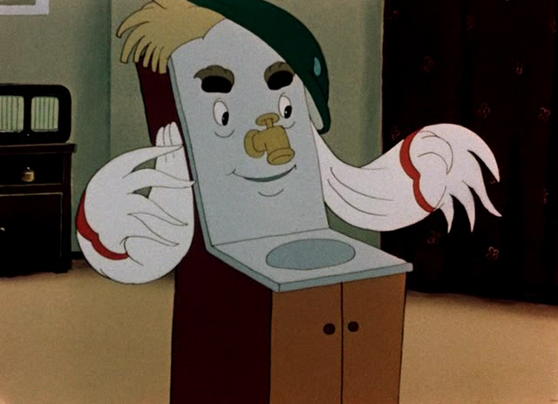
Умывальников Начальник И мочалок Командир, …..
Угадай КТО?

Slide 3
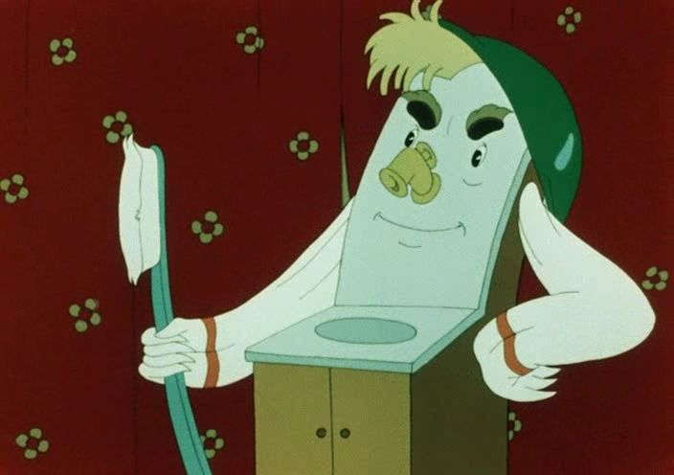
Вспомним сказку: Мойдодыр какой?
Строгий
Чистолюбивый
Опрятный
Добрый

Slide 4
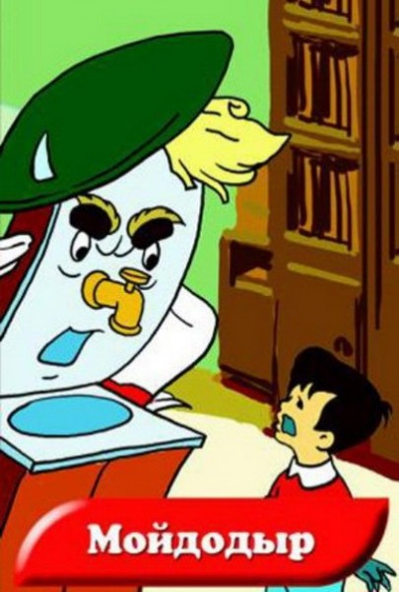
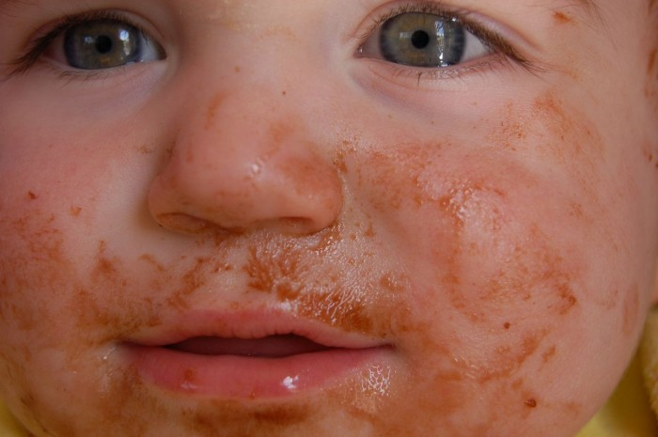
Кого не любит Мойдодыр?
Грязнуль!

Slide 5
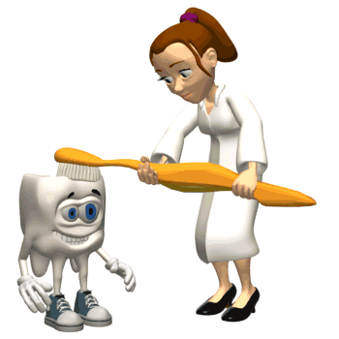
Что нужно делать, чтобы не быть грязнулей?
1
Чистить зубы!

Slide 6
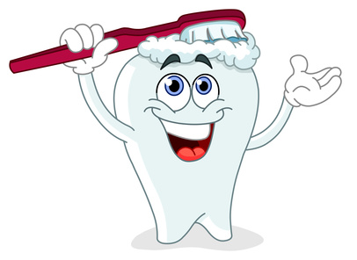
Утром
Худая девчонка – Жесткая челка, По утрам да вечерам Чистоту приносит нам. (Зубная щетка)
Белая река В пещеру затекла, Чистит добела. (Зубная паста)
Вечером

Slide 7
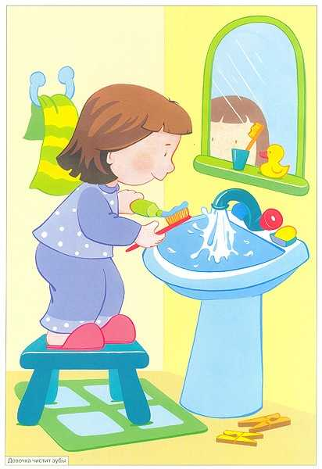
Умываться, мыть уши и шею!
2

Slide 8
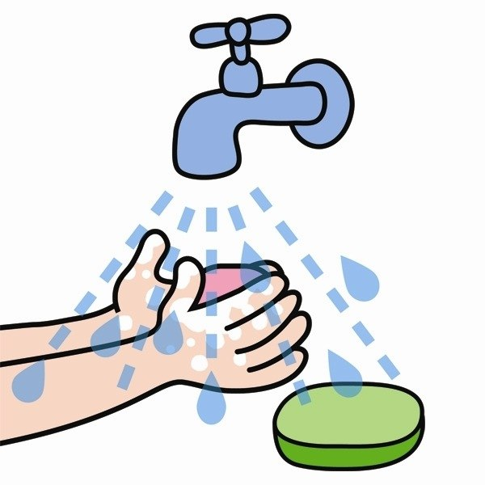
Всегда мой руки перед едой, после работы, после посещения туалета и после игры с животными.
3
Ускользает, как живое, Но не выпущу его я. Белой пеной пенится, Руки мыть не ленится! (Мыло)

Slide 9
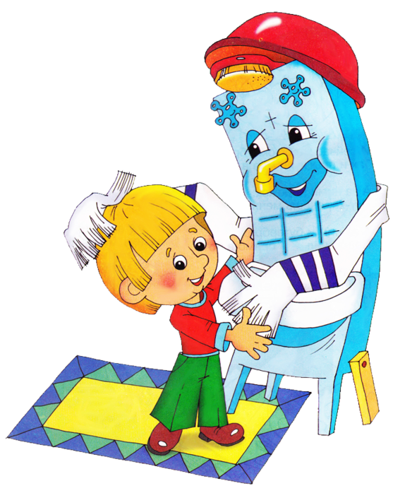
Вытирай руки на сухо полотенцем
4
Говорит дорожка — Два вышитых конца: Помылься хоть немножко, Чернила смой с лица! — Иначе ты в полдня Испачкаешь меня! (Полотенце)

Slide 10
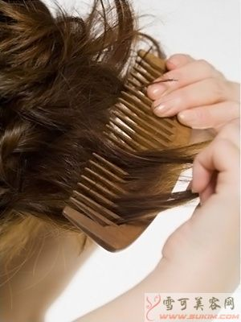
Содержи в порядке волосы. Они должны быть аккуратно подстрижены или заплетены в косу.
5
Хожу, брожу не по лесам, А по усам, по волосам, И зубы у меня длинней, Чем у волков и мышей. (Расческа)

Slide 11
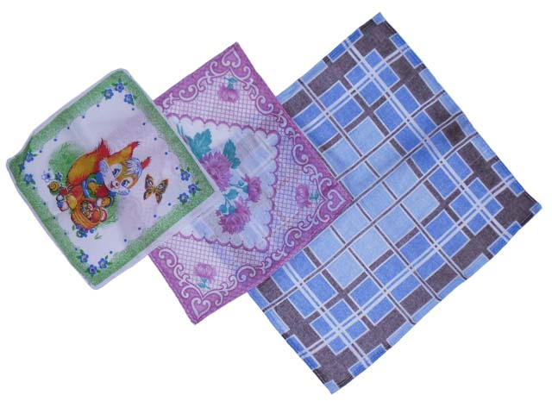
Пользуйся носовым платком, следи, чтобы нос был всегда чистым.
6
Лёг карман и караулю
Рёву, плаксу и грязнулю.
Им утру потоки слёз,
Не забуду и про нос. (Носовой платок)

Slide 12
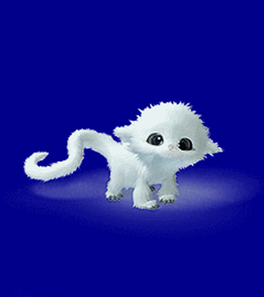
При кашле и чихании отворачивайся, прикрывая рот.
7

Slide 13
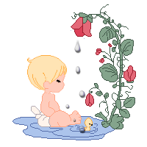
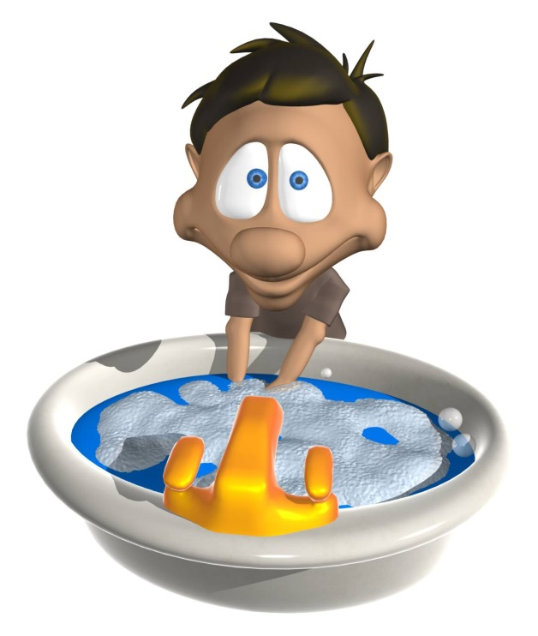
Соблюдая простые правила вы будете здоровыми, бодрыми и веселыми!
Да здравствует мыло душистое, И полотенце пушистое, И зубной порошок, И густой гребешок! Давайте же мыться, плескаться, Купаться, нырять, кувыркаться В ушате, в корыте, в лохани, В реке, в ручейке, в океане, - И в ванне, и в бане, Всегда и везде - Вечная слава воде!

